Slide 2

Tối ưu lập kế hoạch
GVHD: Bùi Quốc Trung
Nguyễn Hải Dương
Nguyễn Văn Thành
Trịnh Quang Hùng
Lê Anh Đức

Slide 3



Table of contents
Giới thiệu bài toán
Các giải pháp đề xuất
Thử nghiệm so sánh

Slide 4
Table of contents
Giới thiệu bài toán
Các giải pháp đề xuất
Thử nghiệm so sánh

Slide 5
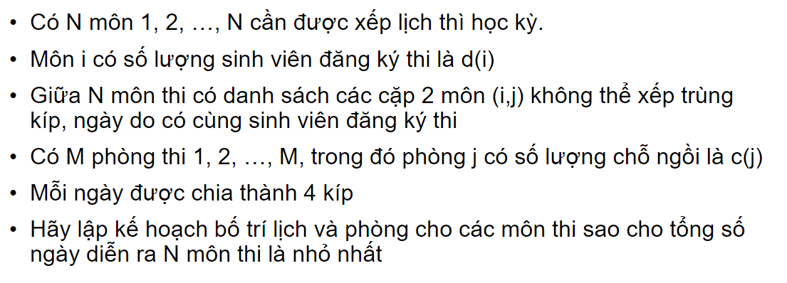
Giới thiệu bài toán

Slide 6
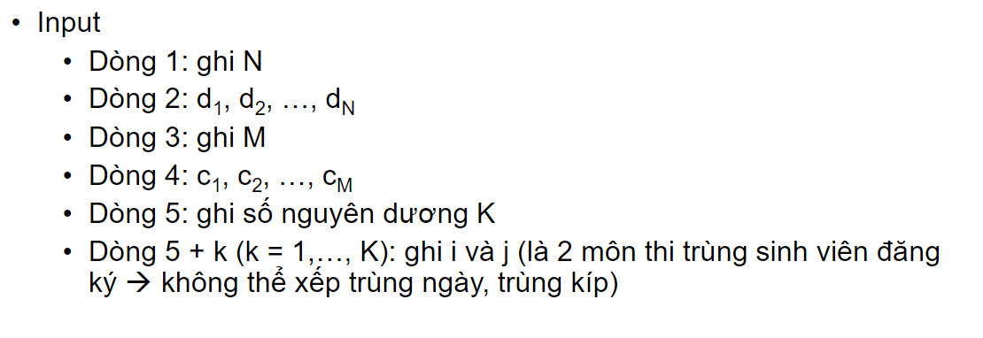
Giới thiệu bài toán

Slide 7
Giới thiệu bài toán
Bộ dataset: Mỗi bộ dataset sẽ được định hình bởi các chỉ số (N, M, C). Trong đó:
N là số lượng môn học
M là số lượng phòng
C là số lượng Conflict
Có tổng cộng 100 bộ dữ liệu, trong đó:
Có 20 tập kích thước khác nhau.
Mỗi tập kích thước có 5 bộ dữ liệu.

Slide 8
Table of contents
Giới thiệu bài toán
Các giải pháp đề xuất
Thử nghiệm so sánh

Slide 9

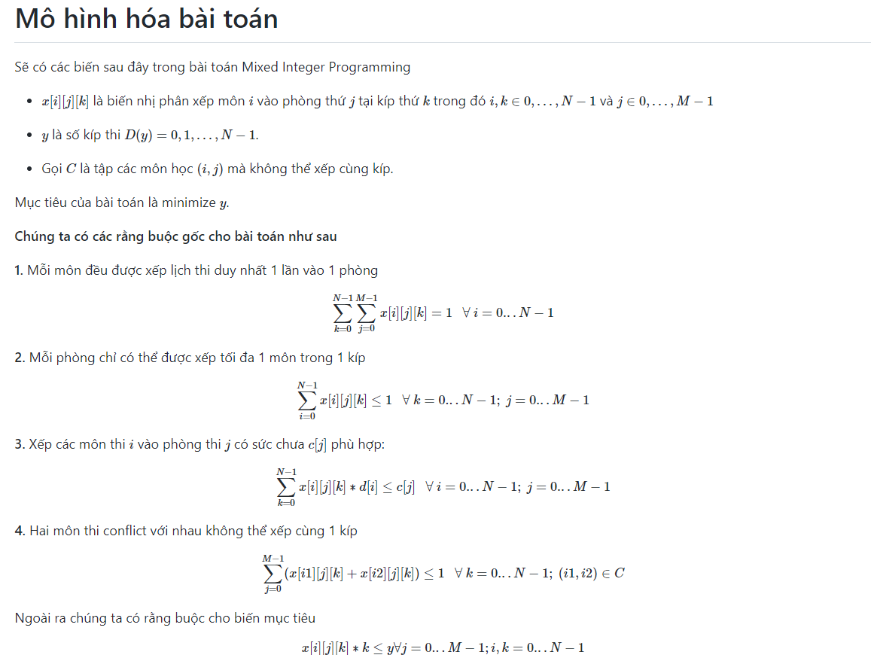
Giải pháp đề xuất
MIP - CP

Slide 10
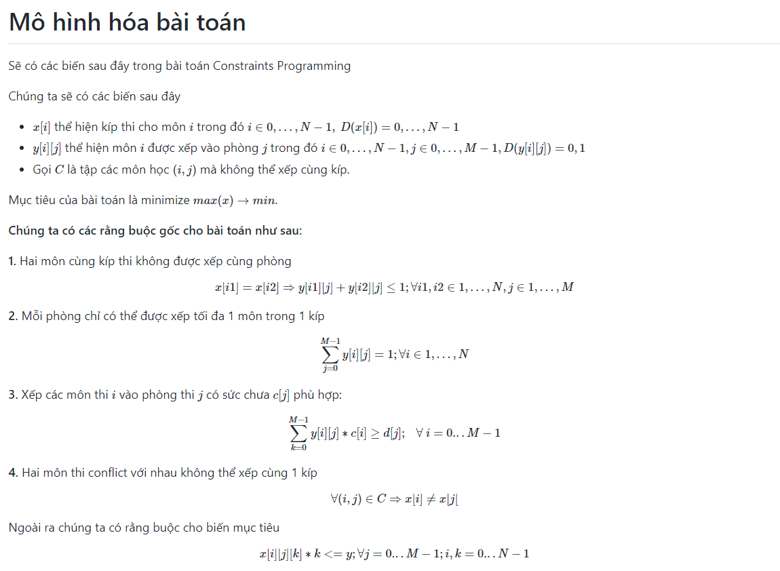
Giải pháp đề xuất
MIP - CP

Slide 11

Giải pháp đề xuất
Greedy
Exam
Room
≤ ?
50
50
45
45
45
≤ ?
38
38
38
38
≤ ?
40
≤ ?
40
40
34
31
31
31
..
25
25
25
..
Conflict ?
22
Conflict ?
Conflict ?
..
19
Conflict ?
15
Kíp hiện tại:
45
25

Slide 12
Giải pháp đề xuất
Greedy
Vòng lặp tiếp theo
45
50
40
38
31
40
34
25
31
..
22
19
..
19
..
15
Kíp hiện tại thu được:
45
25
22

Slide 13


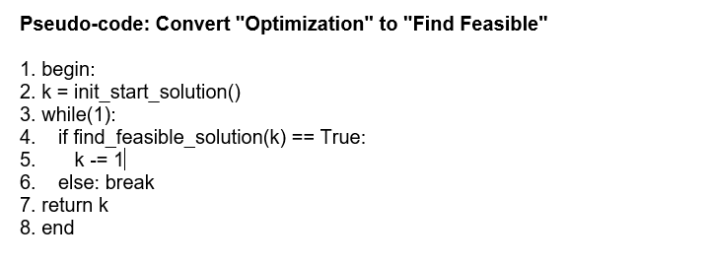
Giải pháp đề xuất
Simulated annealing
Optimization
Find feasible solution

Slide 14
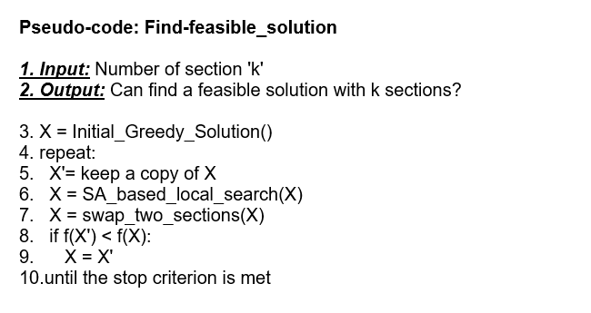
Giải pháp đề xuất
Simulated annealing
Optimization
Find feasible solution

Slide 15
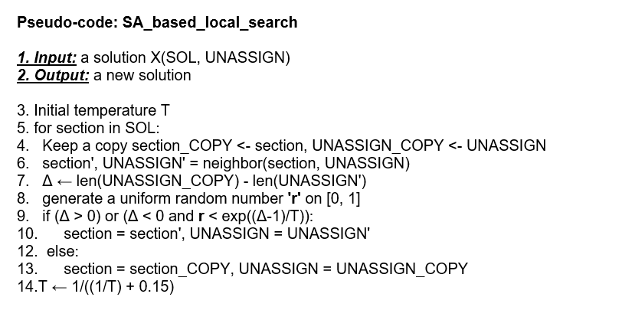
Giải pháp đề xuất
Simulated annealing
SA_based_local_search

Slide 16
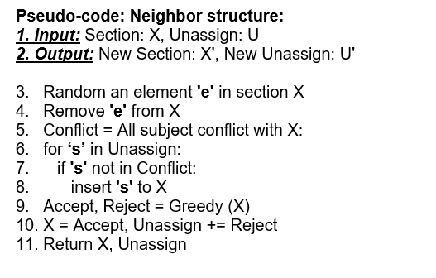
Giải pháp đề xuất
Simulated annealing
SA_based_local_search -> Neighborhood structure

Slide 17
Giải pháp đề xuất
Neighborhood structure
Remove element from section
Random select a element in section
Iteration on Unassign
A section
Unassign
14
14
14
14
9
7
10
10
10
10
7
7
9
8
8
8
8
5
Conflict with section?
6
6
6
6
2
4
4
4
4
0
1
1
1
1

Slide 18
Giải pháp đề xuất
Neighborhood structure
Reconstruct
Greedy
A section
Unassign
9
9
10
10
10
10
10
10
10
10
5
10
5
8
8
8
8
8
8
8
8
2
8
2
7
0
7
0
4
4
4
4
4
4
4
4
14
4
14
14
14
6
6
6
6
1
1
1
1

Slide 19
Giải pháp đề xuất
Neighborhood structure
New construction
A section
Unassign
10
10
10
10
10
10
10
10
9
9
8
8
8
8
8
8
8
8
5
5
7
7
0
0
4
4
4
4
4
4
4
4
14
14
2
2
1
1
6
6

Slide 20
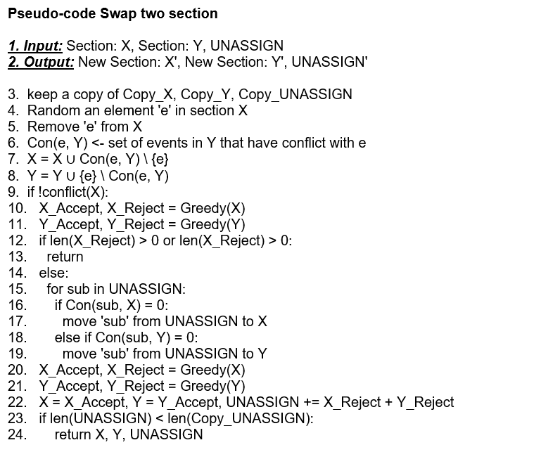
Giải pháp đề xuất

Slide 21
Giải pháp đề xuất
Swap two section
Conflict with the selected element
Swap two section
Random select an element
Section 1
Section 2
2
11
9
0
10
11
10
5
5
8
10
8
Conflict?
2
6
5
6
6
0
1
1
1
Unassign:
12
7
4
3

Slide 22
Giải pháp đề xuất
Swap two section
Insert
Section 1
Section 2
2
0
11
10
8
6
5
1
12
12
7
7
4
4
3
Unassign:
3

Slide 23
Giải pháp đề xuất
Swap two section
Insert
Greedy
Section 1
Section 2
2
2
0
11
0
10
8
10
6
5
6
1
1
4
4
4
4
12
12
7
7
3
Unassign:
3

Slide 24
Giải pháp đề xuất
Swap two section
Greedy
Greedy
Section 1
Section 2
2
2
11
10
10
8
6
6
5
1
1
4
12
4
12
7
7
3
0
3
Unassign:
0

Slide 25
Giải pháp đề xuất
New sections
Swap two section
Section 1
Section 2
11
2
8
10
5
6
12
1
7
Better ?
Unassign:
0
3
4

Slide 26
Table of contents
Giới thiệu bài toán
Các giải pháp đề xuất
Thử nghiệm so sánh

Slide 27
Thử nghiệm so sánh
Môi trường thử nghiệm:
Ngôn ngữ cài đặt: Python
Môi trường chạy: Core i5, 16GB RAM
Các siêu tham số:
MIP và CP:
Giới hạn thời gian chạy 2 phút
Chạy quá 2 phút sẽ trả về kết quả hiện tại
Simulated Annealing
Số vòng lặp: 150
Temperature init: 10

Slide 28




Thử nghiệm so sánh
Đánh giá tổng quan
Trên toàn bộ (100) tập dữ liệu, CP luôn là thuật toán đưa ra lời giải tốt nhất. Coi đây là lời giải tối ưu.
Các thuật toán đưa ra lời giải càng tốt, thời gian chạy càng lâu
Do có nhiều ràng buộc, thuật toán SA chỉ vượt qua được Greedy trong một số ít lần
Thuật toán Greedy tuy chưa đưa ra lời giải tối ưu nhưng chấp nhận được, thời gian thực hiện ngắn, có tính ứng dụng cao

Slide 29
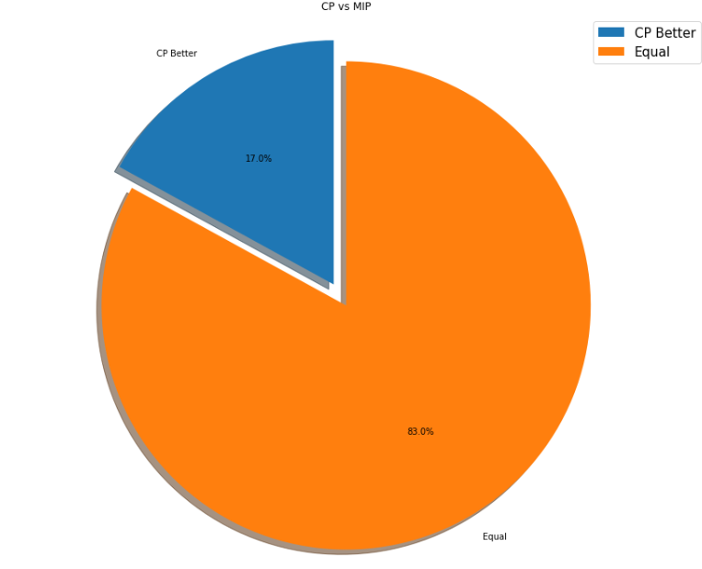
Thử nghiệm so sánh
So sánh các thuật toán với thuật toán CP

Slide 30
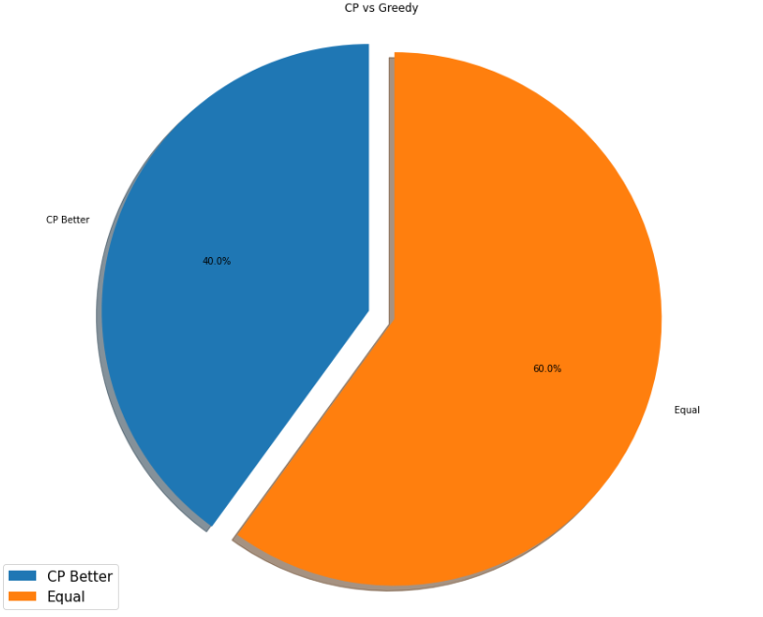
Thử nghiệm so sánh
So sánh các thuật toán với thuật toán CP

Slide 31
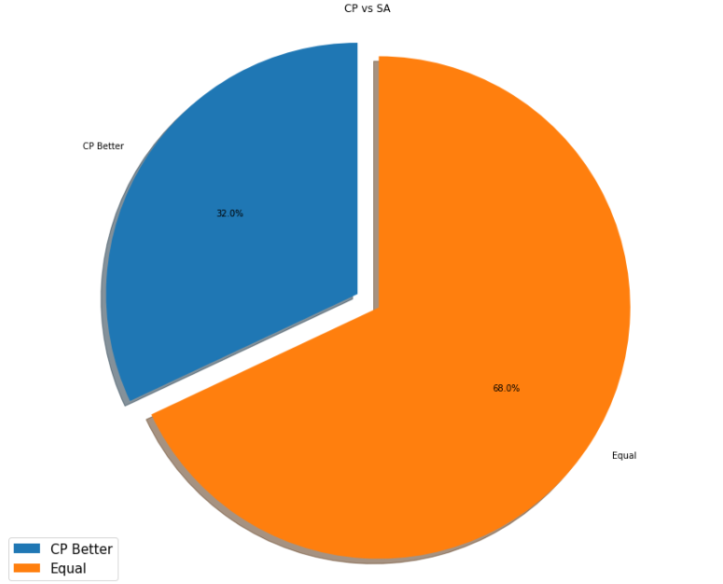
Thử nghiệm so sánh
So sánh các thuật toán với thuật toán CP

Slide 32
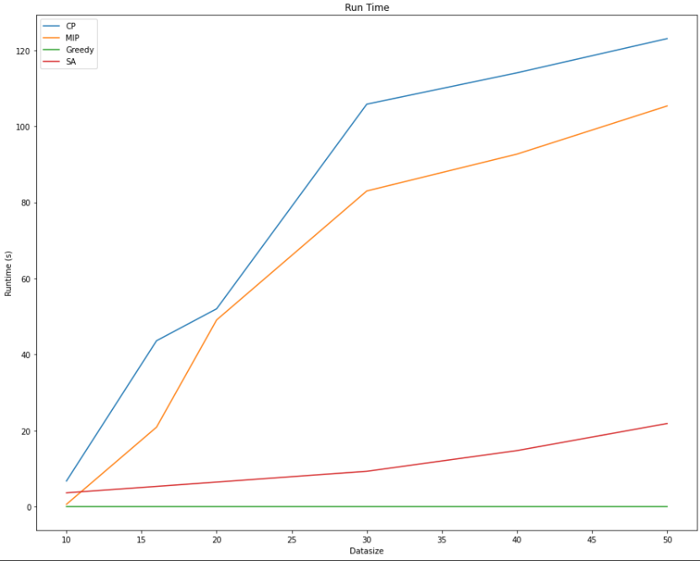
Thử nghiệm so sánh
So sánh thời gian chạy

Slide 33
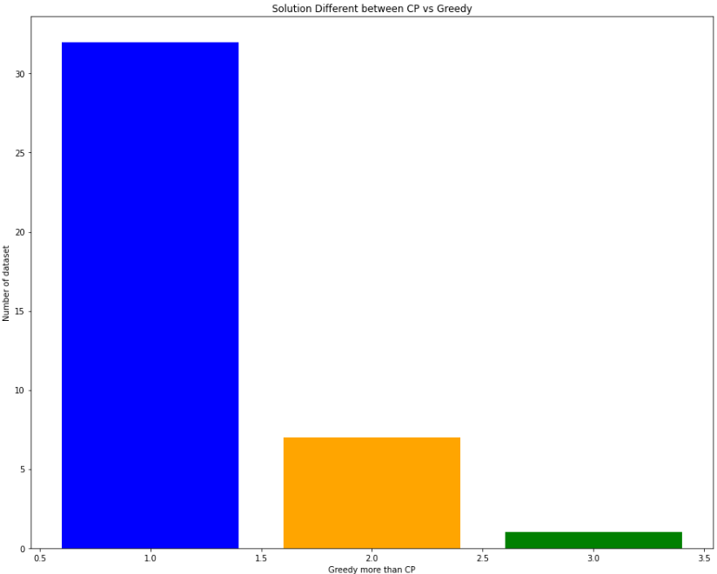
Thử nghiệm so sánh
Đánh giá hiệu quả thuật toán Greedy

Slide 34
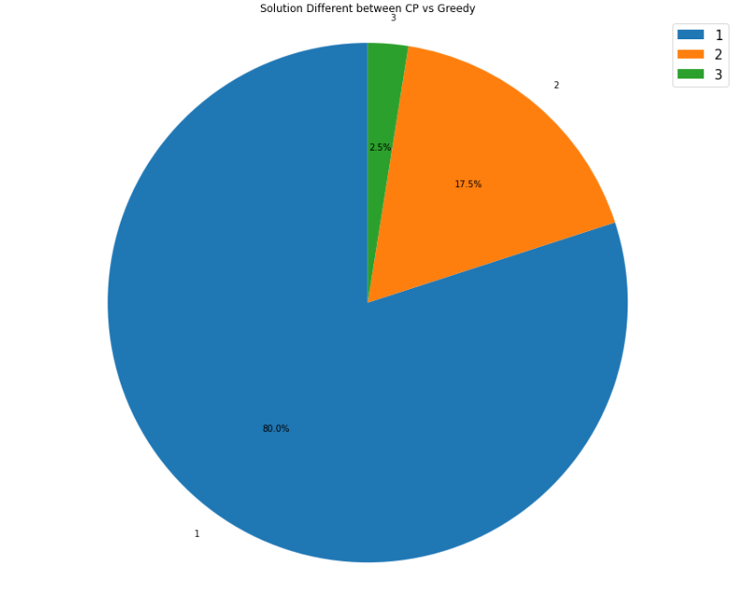
Thử nghiệm so sánh
Đánh giá hiệu quả thuật toán Greedy

Slide 35
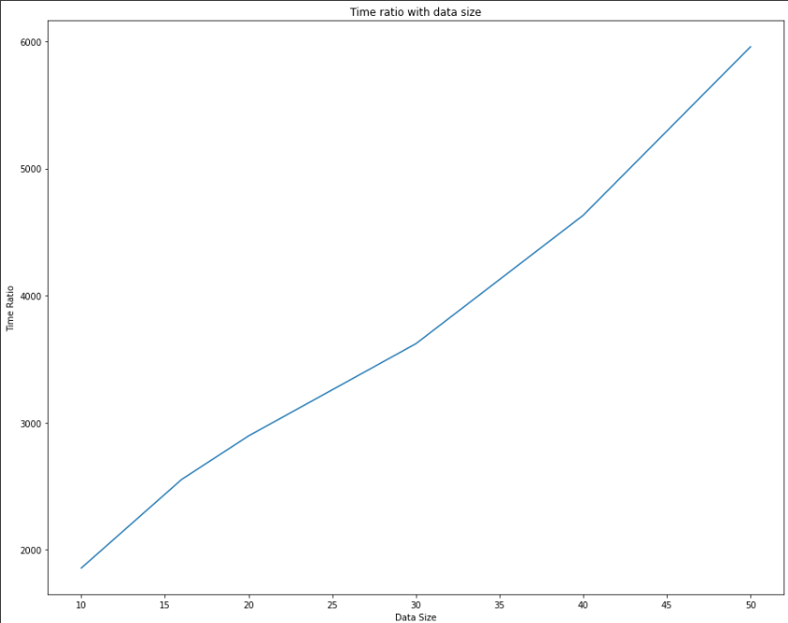
Thử nghiệm so sánh
So sánh SA và Greedy

Slide 36
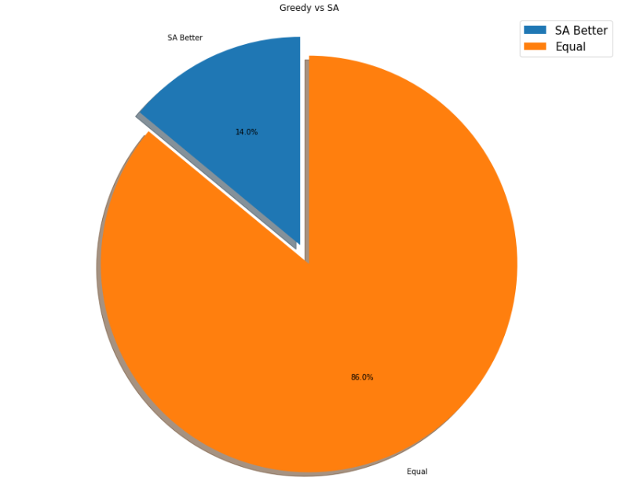
Thử nghiệm so sánh
So sánh SA và Greedy

Slide 37
Thử nghiệm so sánh
Phân chia công việc
Trịnh Quang Hùng: Tạo bộ dữ liệu, CP
Lê Anh Đức: MIP
Nguyễn Văn Thành: Greedy
Nguyễn Hải Dương: Simulated Annealing, thực hiện thử nghiệm so sánh

Slide 38
THANK YOU !

